Slide 1
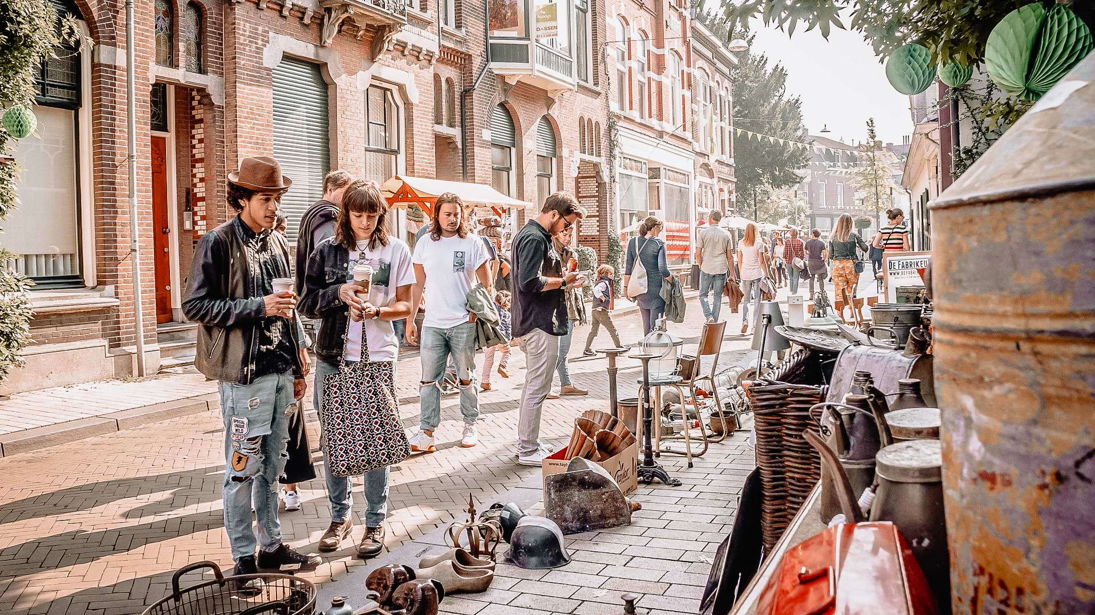

Slide 2
Circulaire economie Een wereld zonder afval
Leerjaar 1 – instroomprogramma

Slide 3
2122 MLI LA2 Mijn afval - Instroomprogramma
Leerdoel
Inzicht krijgen in jouw afvalstroom
Weten hoeveel afval je eigenlijk produceert.
Weten waarom afval in verschillende categorieën worden ingezameld en wordt verwerkt
Verbeterpunten benoemen omtrent jouw afvalproductie / verwerking
Samenwerken
Dit product maak je alleen.
Lever je product in via Teams
Je wordt een groepje feedback friends geplaatst
Geef feedback op de producten van anderen en ontvang feedback
Beschrijf in je reflectieverslag hoe je het feedback geven ervaren hebt.
Deadline product: 8 maart 2022
Product
Je maakt een onderzoeksverslag met daarin:
Hoeveel afval produceert jouw omgeving (gezin) *
In welke categorieën produceert jouw omgeving (gezin) afval en in welke hoeveelheden? *
Beschrijf hoe jouw gemeente omgaat met afvalverwerking. **
Bedenk 10 mogelijkheden om jouw afvalstroom te veranderen waarbij Biobased denken (oa. Drie R-en) worden toegepast.
Bijeenkomsten
Expert lessen over Circulaire economie
Begeleiding tijdens projecturen
Bronnen
Wikiwijs
PowerPoint
Stappen
Verzamel thuis informatie over jouw afvalproductie
Inventariseer en onderzoek je eigen productie. Waar komt het afval vandaan, waarom heb ik dit afval geproduceerd, is de productie te voorkomen/ verminderen, kan ik mijn afval hergebruiken/ verwerken
Verwerk je gegevens in het verslag.
Benoem de verbeterpunten die jij kan toepassen om jouw situatie te verbeteren.
* Welke kosten worden er door de gemeente doorberekend aan hun inwoners en wat doet de gemeente om afvalscheiding te stimuleren?

Slide 4
Introductie Circulaire economie
Waardepiramide
Cascadering
De 3 r-en
Duurzame en hernieuwbare energie
Landbouwproducten

Slide 5
Lineaire economie – Circulaire economie

Slide 6
Waardepiramide en cascadering

Slide 7
Waardepiramide
Notes:
Waarde van farmaceutische producten (medicijnen) is hoger dan die van energie. Je hebt ook minder volume van de biobassa nodig om dit product te maken.

Slide 8
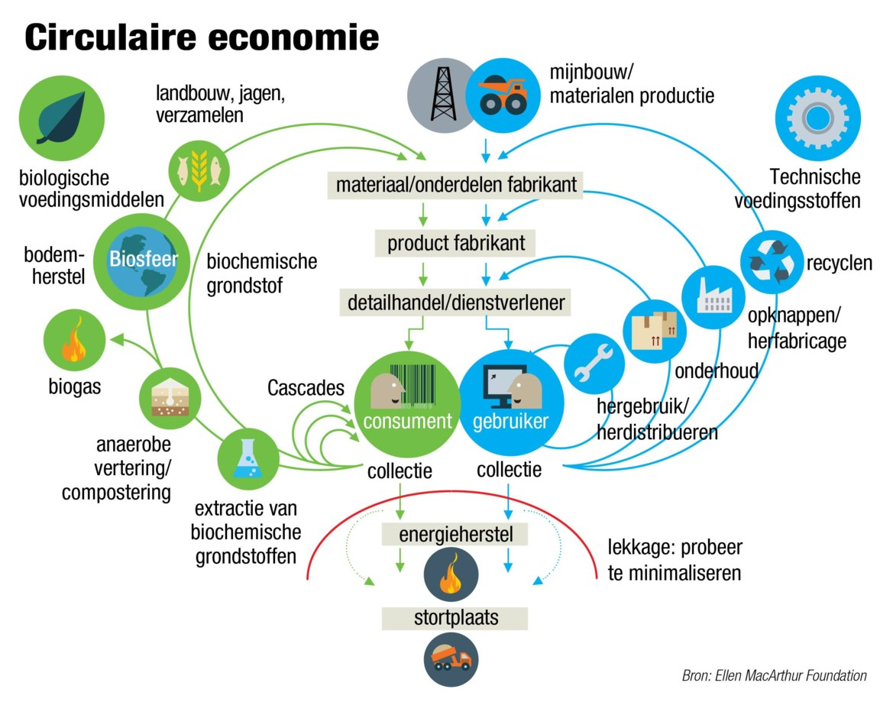
Circulaire economie
Meer info
Notes:
https://www.bioconomy.nl/cascadering-de-betekenis-voorbeelden-en-hergebruik-van-biomassa/#page-content

Slide 9
Waardepiramide
Notes:
Waarde van farmaceutische producten (medicijnen) is hoger dan die van energie. Je hebt ook minder volume van de biobassa nodig om dit product te maken.

Slide 10
De 3 R-en: Reduce, Re-use en Recycle

Slide 11
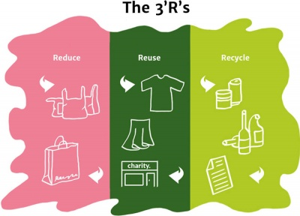
Wat houden de 3 R’s in?
Heb jij hier al ooit van gehoord?
De drie R’s komt uit het engels en betekent:
Reduce
Re-use
Recycle

Slide 12
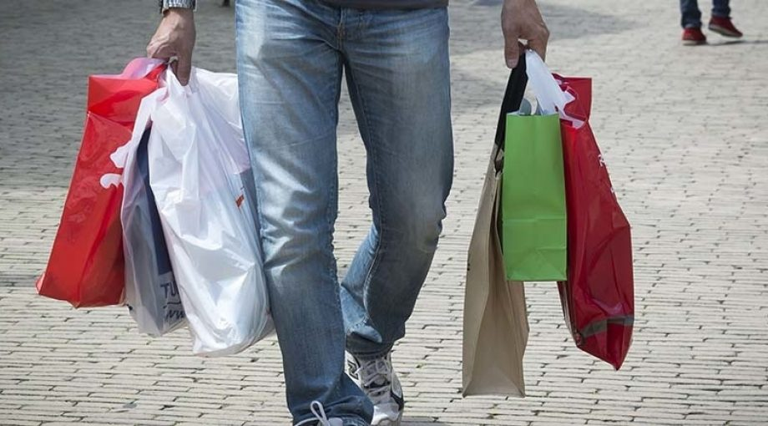
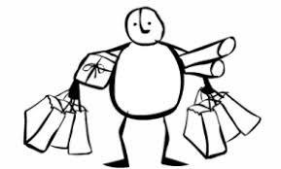
Verminderen (Reduce)
Notes:
Onnodig waterverspillen onder douche
Onnodig lamp laten branden
Producten kopen die je niet persé nodig hebt

Slide 13
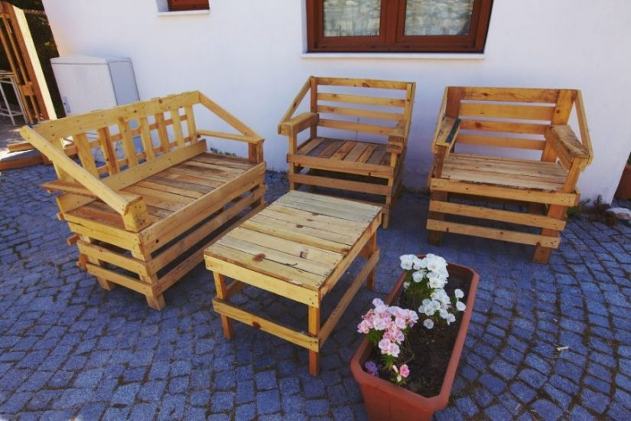
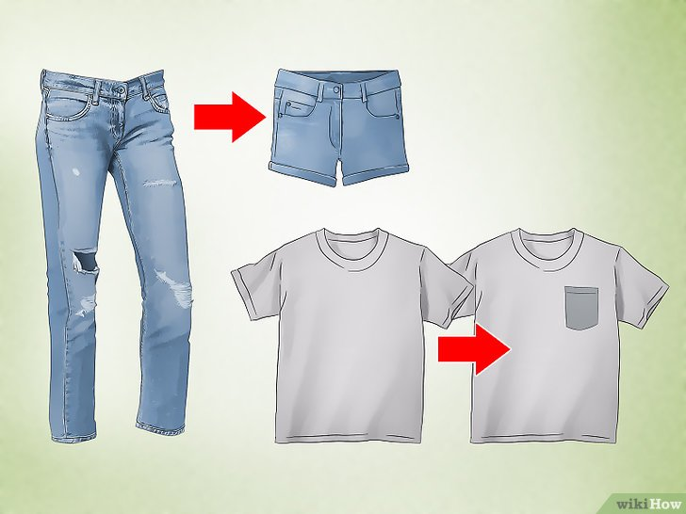
Hergebruik (ReUse)
Notes:
Flessen als bouwmateriaal

Slide 14
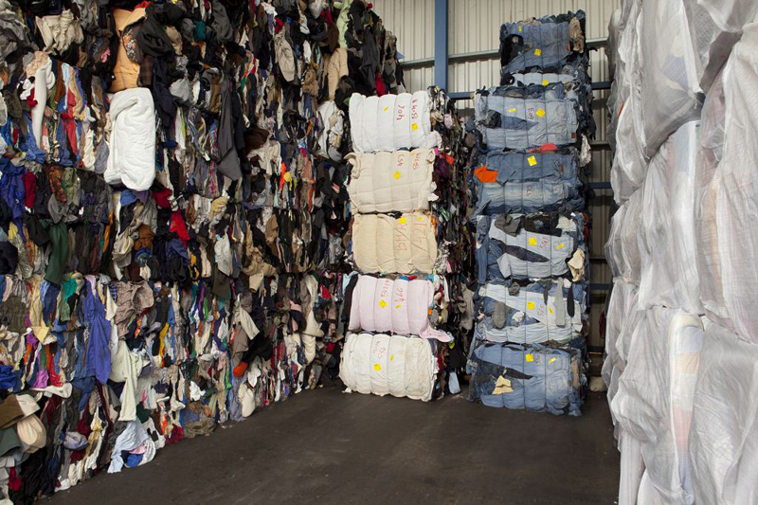
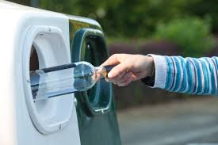
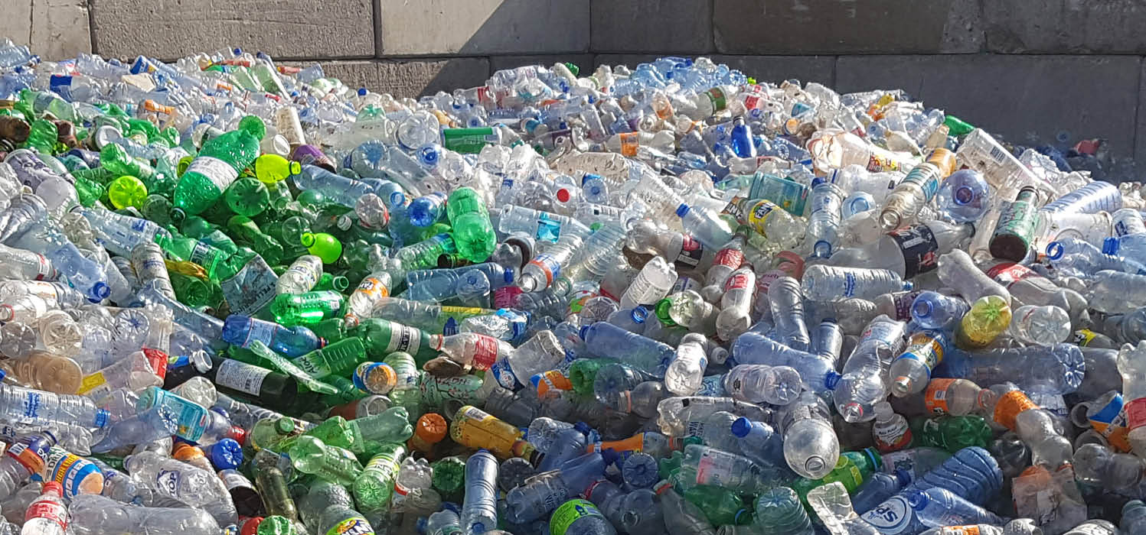
Recycling
Notes:
Herbruiken papier
Plastic

Slide 15
2122 MLI LA2 Mijn afval - Instroomprogramma
Leerdoel
Inzicht krijgen in jouw afvalstroom
Weten hoeveel afval je eigenlijk produceert.
Weten waarom afval in verschillende categorieën worden ingezameld en wordt verwerkt
Verbeterpunten benoemen omtrent jouw afvalproductie / verwerking
Samenwerken
Dit product maak je alleen.
Lever je product in via Teams
Je wordt een groepje feedback friends geplaatst
Geef feedback op de producten van anderen en ontvang feedback
Beschrijf in je reflectieverslag hoe je het feedback geven ervaren hebt.
Deadline product: 8 maart 2022
Product
Je maakt een onderzoeksverslag met daarin:
Hoeveel afval produceert jouw omgeving (gezin) *
In welke categorieën produceert jouw omgeving (gezin) afval en in welke hoeveelheden? *
Beschrijf hoe jouw gemeente omgaat met afvalverwerking. **
Bedenk 10 mogelijkheden om jouw afvalstroom te veranderen waarbij Biobased denken (oa. Drie R-en) worden toegepast.
Bijeenkomsten
Expert lessen over Circulaire economie
Begeleiding tijdens projecturen
Bronnen
Wikiwijs
PowerPoint
Stappen
Verzamel thuis informatie over jouw afvalproductie
Inventariseer en onderzoek je eigen productie. Waar komt het afval vandaan, waarom heb ik dit afval geproduceerd, is de productie te voorkomen/ verminderen, kan ik mijn afval hergebruiken/ verwerken
Verwerk je gegevens in het verslag.
Benoem de verbeterpunten die jij kan toepassen om jouw situatie te verbeteren.
* Welke kosten worden er door de gemeente doorberekend aan hun inwoners en wat doet de gemeente om afvalscheiding te stimuleren?

